Slide 1

Lab Book 3.0 Circuits and Compact Models
Student: Adrián García Giner; Ángel González de Amo

Slide 2
Instructions General
SCRIPTS
From GitHub →
Fork the repo: https://github.com/pascualmunoz/cifoin-lab4.git
Clone the repo using VSCode
Open folder / repo in VSCode
Open terminal: uv sync
Run the Jupyter Notebook:
LAYOUT_STUDENT.ipynb
Points
LO1: 3 points
LO2: 3 points
LO3: 1 points
LO4: 3 points

Slide 3
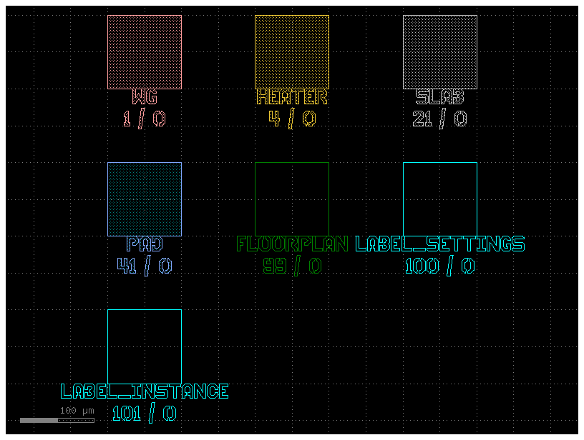
Learning outcome #1a – Notebook section 1. Technology “We will work with the demo UPVfab PDK. Let's view the layer distribution of this PDK”
LAYER_VIEWS = PDK.layer_views
c = LAYER_VIEWS.preview_layerset()
c.show()
c.plot()
Un PDK es un conjunto de herramientas, reglas de diseño, documentación y librerías de componentes para garantizar que un circuito diseñado sea físicamente fabricable. Las diferentes máscaras fotolitrográficas y pasos físicos (grabado de silicio, deposición de metales, etc.) que se aplicarán secuencialmente sobre la oblea para construir un chip. Para Nuestro PDK encontramos las siguientes capas -> 1/0 (WG): Grabado total de silicio para definer las guías de onda core; 21/0 (SLAB): Grabado parcial de silicio (pedestal); 4/0 (HEATER): Metal fino para resistencias de sintonización térmica; 41/0 (PAD): Metal grueso para almohadillas de contecto eléctrico; 99/0 (FLOORPLAN): Límite geométrico y dimensiones físicas del chip. 100/0 (LABEL_SETTINGS): Texto de configuración y metadatos globales; 101/1 (LABEL_INSTANCE): Etiquetas de texto para identificar components en el laboratorio

Slide 4
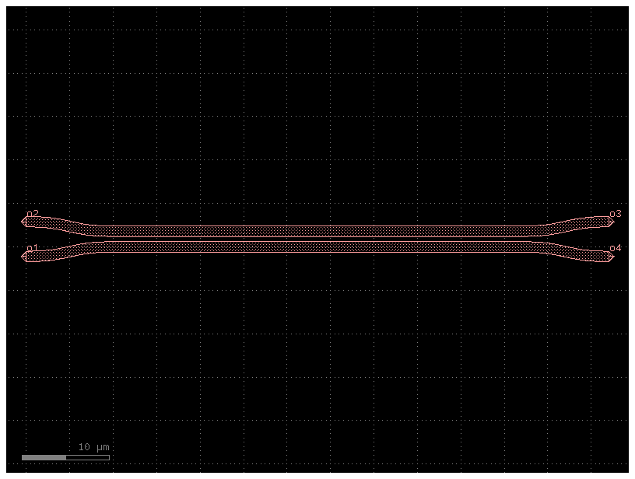
Learning outcome #1b – Notebook section 1. Technology – 1 slide per component “Use your design results from Lab2 and Lab3 to create layout instances of your designed components: DCs, MMIs, MZIs & Ring Resonators”
DC
L_pi = 94.027 #um
xs = gf.cross_section.strip(width=1.2, layer = 'WG')
dc = gf.components.coupler(gap=0.6,
length=L_pi/2, #mitad de L_pi para conseguir K=0.5
cross_section=xs)
dc.plot()
dc.show()
dc.draw_ports()
Este es el acoplador direccional que diseñamos en el LAB 2. La constante de acoplamiento objetivo es K = 0.5. Las dimensiones físicas más relevantes de este DC son la separación entre guías de onda (0.6 um), el ancho de las guías de onda (1.2 um) y la longitud del acoplador que para una K = 0.5 debe ser de L_pi/2, es decir de 47.0135 um.

Slide 5
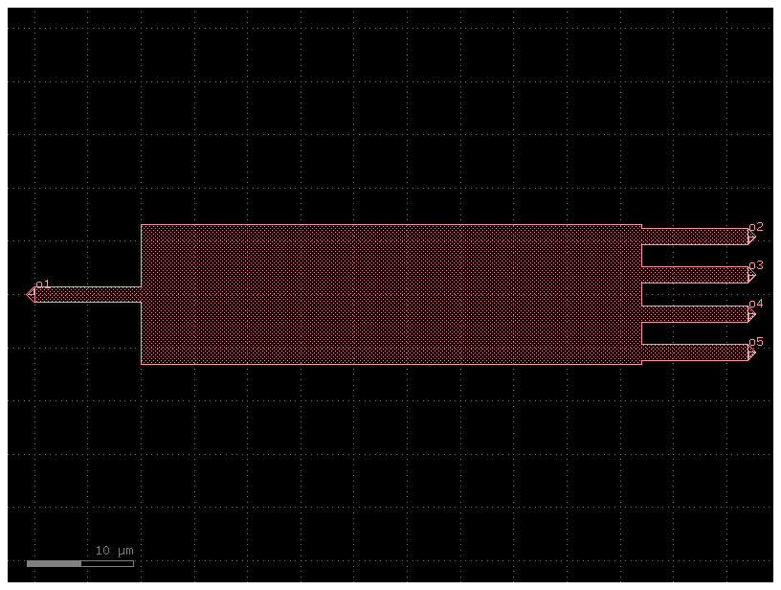
Learning outcome #1b – Notebook section 1. Technology – 1 slide per component “Use your design results from Lab2 and Lab3 to create layout instances of your designed components: DCs, MMIs, MZIs & Ring Resonators”
MMI
numInputs = 1
numOutputs = 4
L_pi = 263.95 #um
long_mmi = (3/(4*numOutputs))* L_pi - 2.5 #valor obtenido de la optimización realizada en el LAB 2
#print(long_mmi)
ancho_mmi = 13.2 #um
posiciones_outputs = [(ancho_mmi/numOutputs) * pos for pos in [-1.64, -0.55, 0.55, 1.64]] #um
print(posiciones_outputs)
mmi = gf.components.mmi(inputs = numInputs,
width = 1.5, #1.5 um de ancho (de las guías)
width_taper = 1.5, #creamos tapper igual, para transición ancho cte
outputs = numOutputs,
length_mmi = long_mmi,
width_mmi = ancho_mmi,
input_positions = [0], #IN en el centro
output_positions = posiciones_outputs) #um
mmi.draw_ports()
mmi.plot()
mmi.show()
Este es el MMI 1x4 que diseñamos en el LAB 2. Se trata de una configuración simétrica ya que la entrada se encuentra centrada en y = 0. Se tiene una K objetivo de 0.25, por lo tanto idealmente debería de “salir” un 25% del total que entra en el MMI por cada salida. Las dimensiones más relevantes son la longitud del MMI (aprox. 47 um), el ancho del MMI (13.2 um), las posiciones de entrada (MMI simétrico -> y = 0) y salidas, situadas a una distancia de -5.412 (o5), -1.815 (o4), 1.815 (o3), 5.412 (o2) um respecto al centro y un ancho de las guías de 1.5 um.

Slide 6
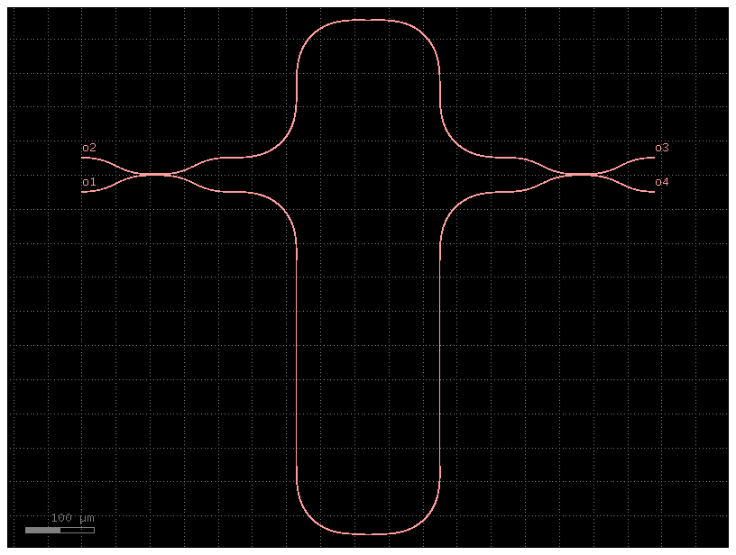
Learning outcome #1b – Notebook section 1. Technology – 1 slide per component “Use your design results from Lab2 and Lab3 to create layout instances of your designed components: DCs, MMIs, MZIs & Ring Resonators”
MZI
l_base = 10 #um
delta_L = 600.625 #um -> calculado en el LAB 3 para un FSR de 2 nm
@1550 nm
mzi = gf.components.mzi_coupler(length_x = l_base,
delta_length = delta_L)
mzi.draw_ports()
mzi.plot()
mzi.show()
Este es el MZI desbalanceado diseñado en el LAB 3 (concretamente en el apartado L0.2). La longitude de los brazos es de 10 um de base aunque por ser desbalanceado, el brazo inferior es delta_L más largo provocando un desfase de caminos recorridos que combierte a este MZI en un filtro peine altamente selectivo tal y como se observó en la práctica.

Slide 7
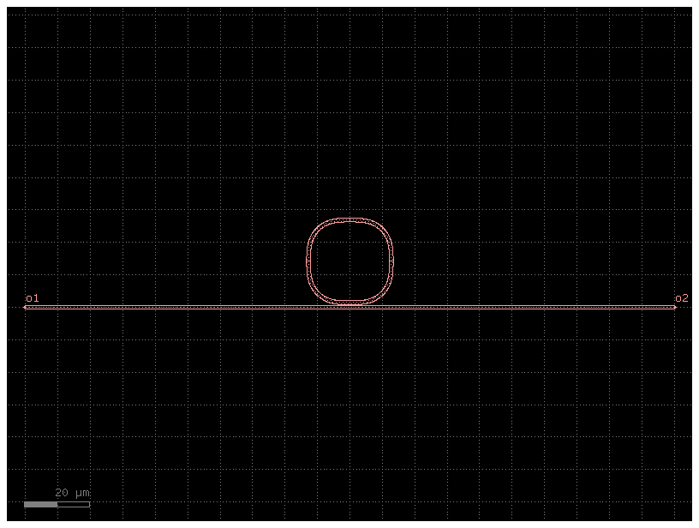
Learning outcome #1b – Notebook section 1. Technology – 1 slide per component “Use your design results from Lab2 and Lab3 to create layout instances of your designed components: DCs, MMIs, MZIs & Ring Resonators”
Ring Resonator
l_r = 80.08 #um -> calculada en el LAB 3 para un FSR de 15 nm
radius_r = l_r/(2*math.pi)
xs = gf.cross_section.strip(width=1.2, layer = 'WG') #necesaria para poder elegir un radius menor de 35 um
#usamos ring_single ya que devuelve un componente de este tipo con
#un acoplador direccional, es decir, de k = 0.5
ring = gf.components.ring_single(length_x = 0,
length_y = 0,
radius = radius_r,
cross_section = xs)
ring.draw_ports()
ring.plot()
ring.show()
Single Ring Resonator diseñado en el LAB 3 para una FRS de 15 nm @1550 nm que tiene por longitud del anillo 80.08 um según cálculos realizados en el lab anterior. La K del acoplador es de 0.5

Slide 8
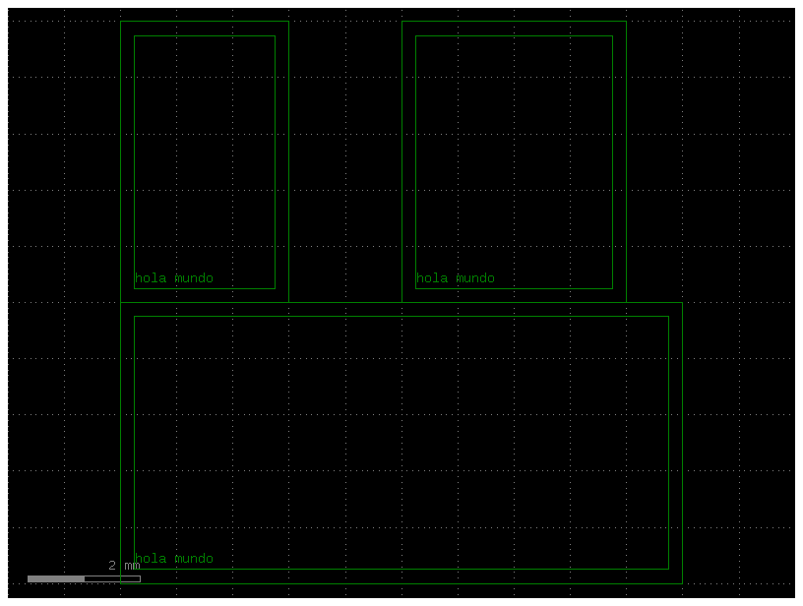
Learning outcome #2a – Notebook section 2. Layout Fundamentals “Once that we have a working 'new' component, we shall convert it into a Cell. This will allow us to have a hierarchical design”
gf.clear_cache()
@gf.cell
def die_ex(dieL=5000, dieW=5000, border=250, layer_box="FLOORPLAN"):
box = gf.Component()
# Die specifications (chip)
obox = box.add_ref(gf.components.rectangle(size=(dieW, dieL), layer=layer_box))
ibox = box.add_ref(gf.components.rectangle(size=(dieW-border*2, dieL-border*2), layer=layer_box)).dmovex(border).dmovey(border)
box = gf.boolean(A=obox, B=ibox, operation="A-B", layer=layer_box)
# Puerto de referencia en el origen útil
box.add_port(name="hola mundo", center=[border, border], width=1, orientation=0, layer=layer_box)
box.draw_ports()
return box
# Diseño Jerárquico (Instanciar celdas en el Top Component)
wafer = gf.Component()
c1 = wafer.add_ref(die_ex(dieW=3000))
c2 = wafer.add_ref(die_ex(dieW=4000)).dmovex(5000)
c3 = wafer.add_ref(die_ex(dieW=10000)).dmovey(-5000)
wafer.show()
wafer.plot()
Describe component: Estructura base del chip (Die layout) que define los límites del silicio. Se compone de un contorno exterior (out box) que delimita el tamaño total de la die para el corte físico (dicing) y un área de seguridad llamada box in que establece la Ventana limpia de diseño donde se podrían posicionar y enrutar los componentes fotónicos activos y/o pasivos, respetando las reglas de diseño establecidas por el PDK.

Slide 9
Learning outcome #2a – Notebook section 2. Layout Fundamentals – 1 slide per component “Use your design results from Lab2 and Lab3 to create layout instances of your designed components: DCs, MMIs, MZIs & Ring Resonators” → Make cells for all your components
DC
@gf.cell
def DC (length=47.013, gap=0.6, width=1.2, layer_wg="WG"):
c = gf.Component()
#1. Definicion de la cross section con los parámetros de la función
xs = gf.cross_section.strip(width=width, layer=layer_wg)
#2. Instancia del acoplador dentro de nuestro componente contenedor
dc_ref = c.add_ref(gf.components.coupler(gap=gap, length=length, cross_section=xs))
#Añadir puertos de dc_ref al componente contenedor c
c.add_ports(dc_ref.ports)
c.draw_ports() # los representamos
return c

Slide 10
Learning outcome #2a – Notebook section 2. Layout Fundamentals – 1 slide per component “Use your design results from Lab2 and Lab3 to create layout instances of your designed components: DCs, MMIs, MZIs & Ring Resonators” → Make cells for all your components
MMI
@gf.cell
def MMI_1x4 (l_pi=263.95, ancho_mmi=13.2, width_wg=1.5):
c = gf.Component()
num_inputs = 1
num_outputs = 4
#1. Calculamos la longitud del MMI:
long_mmi = (3 / (4 * num_outputs)) * l_pi - 2.5 #del lab 2
#2. Calculamos las posiciones de las guías de ondas de salida
posiciones_outputs = [(ancho_mmi / num_outputs) * pos for pos in [-1.64, -0.55, 0.55, 1.64]]
# 3. Instanciamos el MMI nativo dentro de nuestro componente contenedor
mmi_ref = c.add_ref(gf.components.mmi(
inputs=num_inputs,
width=width_wg,
width_taper=width_wg, # Ancho constante en el taper
outputs=num_outputs,
length_mmi=long_mmi,
width_mmi=ancho_mmi,
input_positions=[0], # Entrada centrada en Y=0
output_positions=posiciones_outputs
))
# 4. Reenviamos los puertos del MMI interno a nuestra celda contenedora
c.add_ports(mmi_ref.ports)
c.draw_ports() # los representamos
return c

Slide 11
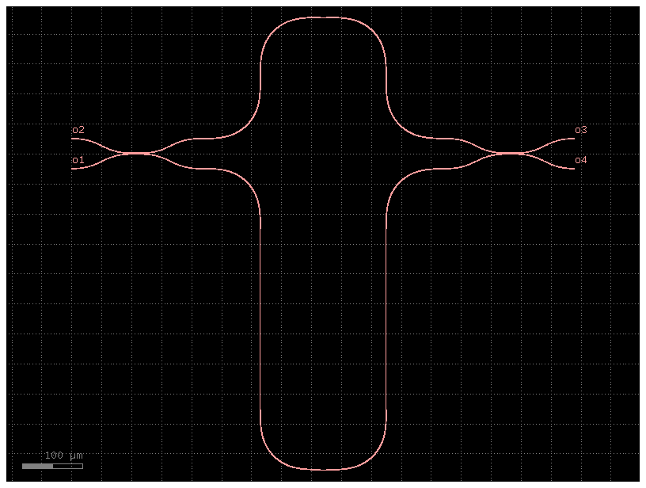
Learning outcome #2a – Notebook section 2. Layout Fundamentals – 1 slide per component “Use your design results from Lab2 and Lab3 to create layout instances of your designed components: DCs, MMIs, MZIs & Ring Resonators” → Make cells for all your components
MZI
@gf.cell
def MZI (l_base=10.0, delta_l=600.025):
c = gf.Component()
#1. Instancia del acoplador dentro de nuestro componente contenedor
mzi_ref = c.add_ref(gf.components.mzi_coupler(length_x=l_base, delta_length=delta_l))
#Añadir puertos de dc_ref al componente contenedor c
c.add_ports(mzi_ref.ports)
c.draw_ports() # los representamos
return c

Slide 12
Learning outcome #2a – Notebook section 2. Layout Fundamentals – 1 slide per component “Use your design results from Lab2 and Lab3 to create layout instances of your designed components: DCs, MMIs, MZIs & Ring Resonators” → Make cells for all your components
Ring Resonator
@gf.cell
def single_ring_resonator (l_ring=80.08, width_wg=1.2, layer_wg='WG'):
c = gf.Component()
# 1. Calculamos el radio de forma dinámica a partir de la longitud total del anillo
radius_r = l_ring / (2 * math.pi)
# 2. Definimos la sección transversal para permitir radios pequeños (< 35 um)
xs = gf.cross_section.strip(width=width_wg, layer=layer_wg)
# 3. Instanciamos el componente nativo de GDSFactory
ring_ref = c.add_ref(gf.components.ring_single(
length_x=0,
length_y=0,
radius=radius_r,
cross_section=xs
))
c.add_ports(ring_ref.ports)
c.draw_ports() # los representamos
return c

Slide 13
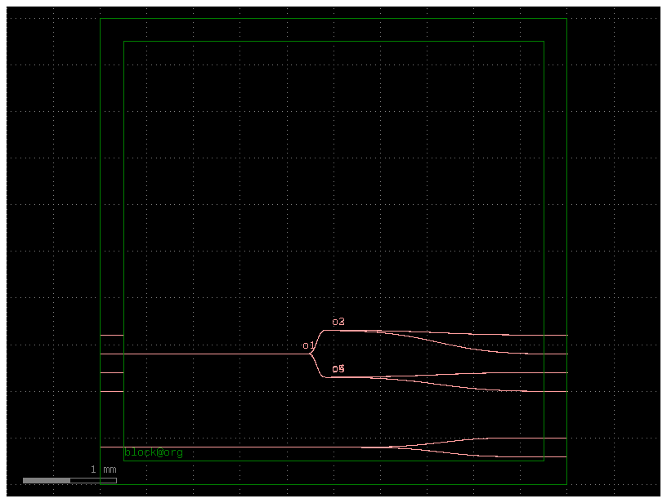
Learning outcome #3 – Notebook section 3. Complete layout
Python code block 1: En este bloque se crea el componente main y dentro de este se crea el chip (die) dibujando un marco físico exterior de 5 mm x 5 mm, se coloca un divisor óptico MMI 1x2 en la parte inferior del chip y se enruta, es decir, se colocan guías rectas en los bordes del chip y estas se conectan al MMI.
Python code block 2: Este bloque instancia tres referencias al MMI 1x2 (mmi1, mmi2…). El primero actúa como entrada principal y los otros dos se desplazan en el espacio; Utiliza curvas en “S” para conectar las dos salidas del primer MMI (o2 y o3) a las entradas de los dos MMIs de la segunda etapa; y por último, expone hacia el exterior la entrada del primer Bloque y las 4 salidas resultants de la segunda etapa
Python code block 3: Una vez creado el componente que se comporta como un MMI de 1x4, se crea una instancia de referencia a este, dentro del main
Python code block 4: Este Bloque realiza la colocación final y enrutado de la celda 1x4 dentro del chip. Concretamente, crea bloques compactos de guías rectas paralelas equiespaciadas (sp=200 um): in_arr justo en el borde Izquierdo (X=0) para actuar como canales de entrada y out_arr justo en el borde derecho (X = dieW - border) para recoger los canales de salida. Además, mueve la celda cell_1x4 para centrarla horizontalmente en el chip, y en el eje vertical lo alinea en altura también. Por último enruta, es decir, conecta la entrada del array Izquierdo al MMI y las 4 salidas del árbol con las 4 guías paralelas del borde derecho.

Slide 14
Learning outcome #4 – Notebook section 4. Exercises – 1 slide per bullet point
Code for …
Part a) Creating components
- Create a cell component for a unbalanced MZI, using 2x2 50:50 MMIs with arm length difference as parameter
- Create a cell component based on the previous, where the arms have thermal tuners on top of each one
- Create a cell component for an all-pass ring resonator, using 2x2 50:50 MMIs, with extra length parameter for different perimeters
- Create a cell component based on the previous, where the ring has a thermal tuner on top along all the perimeter
- Create a cell component based on existing GDSfactory spiral components, with length as parameter
Part b) Creating die
- Create a die W = 5 mm x L = 10 mm
- Create an array of I/Os spaced at 250 µm (as much I/Os as the width allows)
- Create a cell component of this die, with I/Os accessible to connect
Part c) Floorplaning and die layout
- Make an instance of the die as host component for your layout
- Add 3 sets of 3 straight waveguides, from left to right of the die, top, middle and bottom of the die
- Add 2 of each of the components above, with different lengths
- Connect all your components to the I/Os
Resultados a partir de la siguiente diapositiva

Slide 15
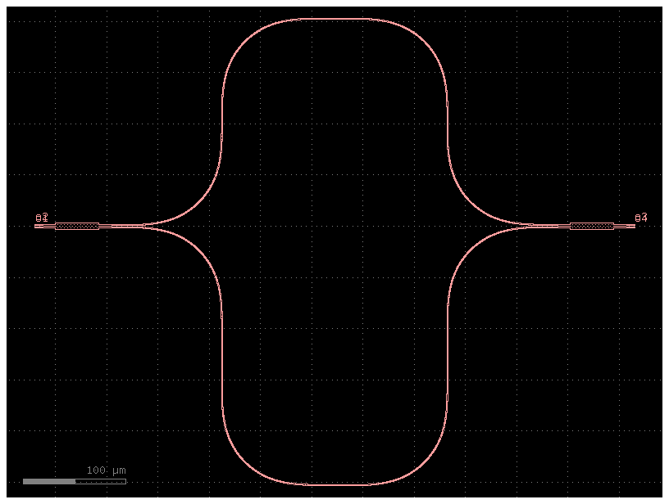
Learning outcome #4 – Notebook section 4. Exercises – Part a) MZI
Task: Create a cell component for a unbalanced MZI, using 2x2 50:50 MMIs with arm length difference as parameter
gf.clear_cache()
@gf.cell
def mzi_unbalanced_2x2(delta_length=100.0): #sólo delta_l como parámetro
c = gf.Component()
mzi_ref = c.add_ref(gf.components.mzi2x2_2x2(
delta_length=delta_length,
length_x=20.0 #fija pero puede modificarse dentro de esta celda
))
c.add_ports(mzi_ref.ports)
c.draw_ports()
return c
# Diseño Jerárquico
wafer = gf.Component()
unbalanced_2x2_mzi_1 = wafer.add_ref(mzi_unbalanced_2x2())
wafer.plot()
wafer.show()

Slide 16
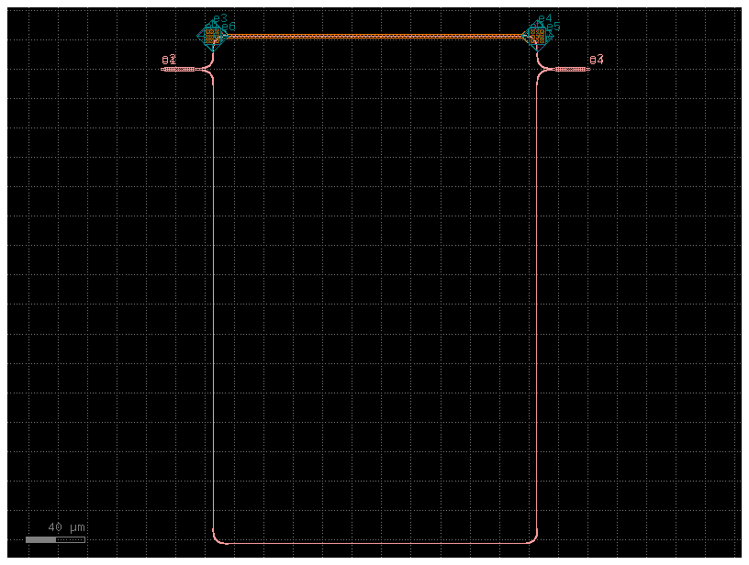
Learning outcome #4 – Notebook section 4. Exercises – Part a) MZI thermal tuners
Task: Create a cell component based on the previous, where the arms have thermal tuners on top of each one
import gdsfactory as gf
# Envolvemos el heater nativo en una celda para aislarlo de los parámetros del MZI
@gf.cell
def custom_heater_top(length=200, **kwargs):
return gf.components.straight_heater_metal(length=length)
@gf.cell
def mzi_phase_shifter_celda(delta_length: float = 600.025) -> gf.Component:
c = gf.Component()
mzi_ref = c << gf.components.mzi2x2_2x2_phase_shifter(
delta_length=delta_length,
length_y=2.0,
length_x=200.0,
bend='bend_euler',
straight='straight',
straight_x_top=custom_heater_top, # Usamos nuestra celda aislada
splitter='mmi2x2',
combiner='mmi2x2',
with_splitter=True,
port_e1_splitter='o3',
port_e0_splitter='o4',
port_e1_combiner='o3',
port_e0_combiner='o4',
port1='o1',
port2='o2',
nbends=2,
cross_section='strip',
mirror_bot=False,
add_optical_ports_arms=False,
min_length=0.01,
auto_rename_ports=True,
auto_detect_port_names=False
).copy()
c.add_ports(mzi_ref.ports)
c.draw_ports()
return c
# Ejemplo de uso
mzi_final = mzi_phase_shifter_celda(delta_length=600.025)
mzi_final.plot()
mzi_final.show()

Slide 17
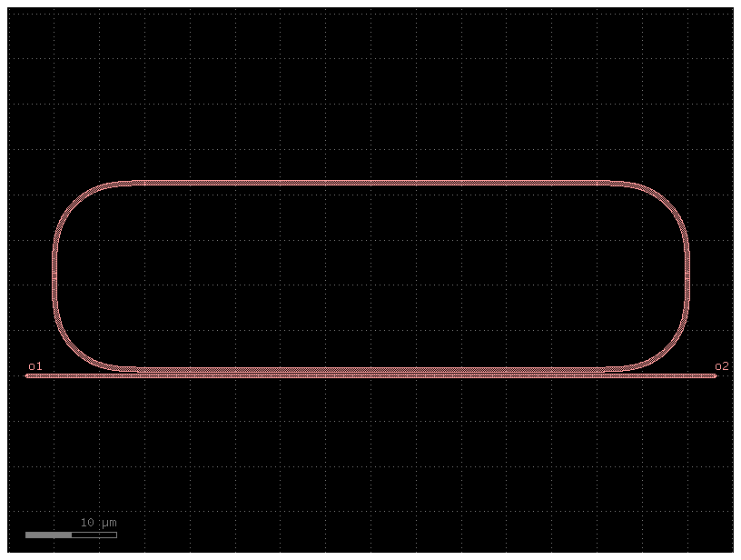
Learning outcome #4 – Notebook section 4. Exercises – Part a) Ring Resonator
Task: Create a cell component for an all-pass ring resonator, using 2x2 50:50 MMIs, with extra length parameter for different perimeters
import gdsfactory as gf
gf.clear_cache()
@gf.cell
def mi_anillo_all_pass(longitud_extra: float = 4.0) -> gf.Component:
gf.gpdk.PDK.activate()
# Creamos un componente vacío con un nombre de variable propio
anillo = gf.Component()
# Instanciamos el anillo pasándole nuestra variable 'longitud_extra'
ref_anillo = anillo << gf.components.ring_single(
gap=0.2,
length_x=longitud_extra,
length_y=0.6,
bend='bend_euler',
straight='straight',
coupler_ring='coupler_ring',
cross_section='strip'
)
anillo.add_ports(ref_anillo.ports)
anillo.draw_ports()
return anillo
# Visualización
anillo_final = mi_anillo_all_pass(longitud_extra=50.0)
anillo_final.plot()
anillo_final.show()

Slide 18
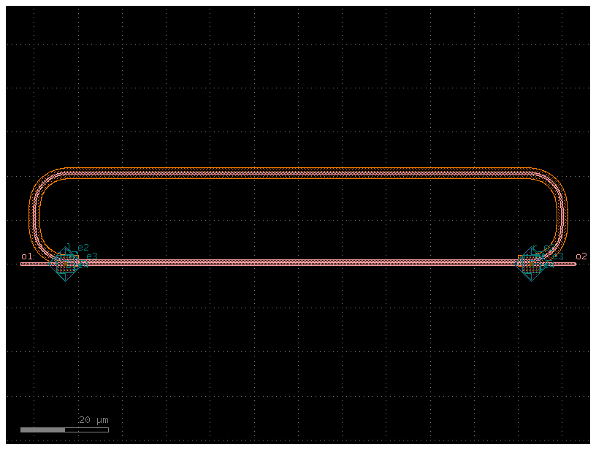
Learning outcome #4 – Notebook section 4. Exercises – Part a) R.R thermal tuner
Task: Create a cell component based on the previous, where the ring has a thermal tuner on top along all the perimeter
import gdsfactory as gf
gf.clear_cache()
@gf.cell
def mi_anillo_con_calentador(longitud_extra: float = 4.0) -> gf.Component:
gf.gpdk.PDK.activate()
anillo_t = gf.Component()
# Usamos la función nativa pero con nuestra estructura
ref_heater = anillo_t << gf.components.ring_single_heater(
gap=0.2,
length_x=longitud_extra,
length_y=0.01,
coupler_ring='coupler_ring',
straight='straight',
bend='bend_euler',
cross_section_heater='heater_metal',
cross_section_waveguide_heater='strip_heater_metal',
cross_section='strip',
via_stack='via_stack_heater_mtop_mini',
via_stack_offset=(1, 0),
with_drop=False
)
anillo_t.add_ports(ref_heater.ports)
anillo_t.draw_ports()
return anillo_t
# Visualización
anillo_heater_final = mi_anillo_con_calentador(longitud_extra=100.0)
anillo_heater_final.plot()
anillo_heater_final.show()

Slide 19
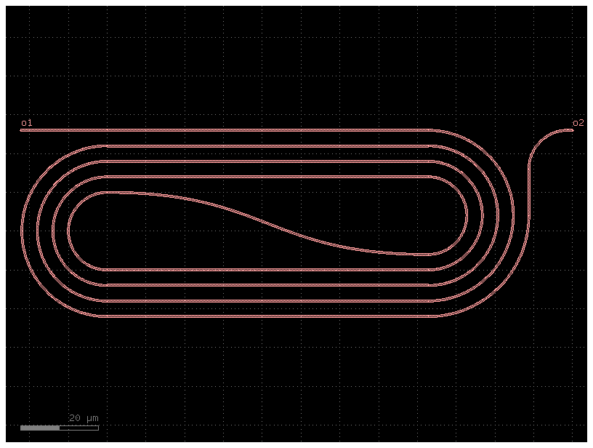
Learning outcome #4 – Notebook section 4. Exercises – Part a) SPIRAL
Task: Create a cell component based on existing GDSfactory spiral components, with length as parameter
import gdsfactory as gf
@gf.cell
def mi_espiral_personalizada(length: float = 1200.0) -> gf.Component:
gf.gpdk.PDK.activate()
c = gf.components.spiral_racetrack_fixed_length(
length=length,
in_out_port_spacing=120.0,
n_straight_sections=8,
min_spacing=4.0, bend='bend_circular',
bend_s='bend_s',
cross_section='strip'
).copy()
c.draw_ports()
return c
# Visualización
espiral_final = mi_espiral_personalizada(length=1200.0)
espiral_final.plot()
espiral_final.show()

Slide 20
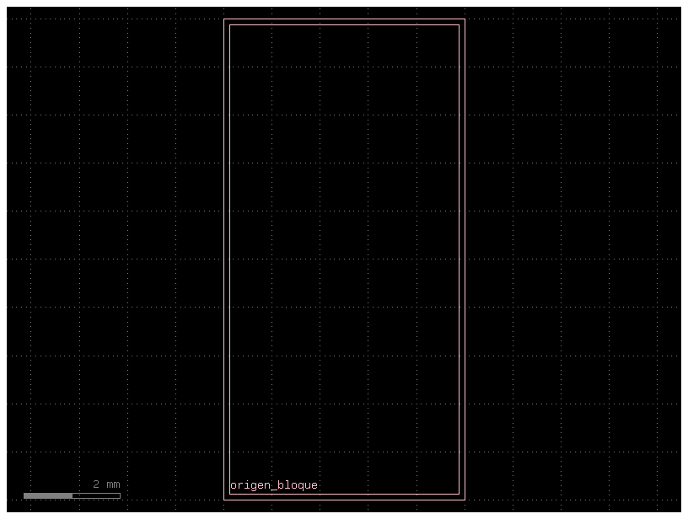
Learning outcome #4 – Notebook section 4. Exercises – Part b)
import gdsfactory as gf
gf.clear_cache()
@gf.cell
def troquel_con_marco(ancho: float = 5000.0, alto: float = 10000.0, margen: float = 125.0) -> gf.Component:
# Creamos un componente base con nombre identificativo
c = gf.Component("die_marco_hueco")
capa_plano = "FLOORPLAN"
# Cajas exterior e interior para la sustracción booleana
caja_ext = c.add_ref(gf.components.rectangle(size=(ancho, alto), layer=capa_plano))
caja_int = c.add_ref(gf.components.rectangle(
size=(ancho - margen * 2, alto - margen * 2),
layer=capa_plano
))
caja_int.dmovex(margen).dmovey(margen)
# Operación A-B para vaciar el centro del troquel
marco_die = gf.boolean(A=caja_ext, B=caja_int, operation="A-B", layer=capa_plano)
# Añadimos el puerto de referencia
marco_die.add_port(name="origen_bloque", center=[margen, margen], width=1, orientation=0, layer=capa_plano)
marco_die.draw_ports()
return marco_die
# Ejemplo de instanciación
wafer = gf.Component("oblea_ensamblaje")
die_ref = wafer.add_ref(troquel_con_marco(ancho=5000.0, alto=10000.0, margen=125.0))
wafer.plot()
wafer.show()
No se ve verde por el visualizador que lo pinta con la
paleta de colores actual.

Slide 21
Learning outcome #4 – Notebook section 4. Exercises – Part c)
# =================================================================
# PARTE C: ENSAMBLAJE FINAL Y ENRUTAMIENTO (FLOORPLANNING)
# =================================================================
@gf.cell
def ensamblar_chip_completo():
chip = gf.Component("Diseno_Final_Laboratorio")
# 1. Instanciamos el dado
L_CHIP = 10000
W_CHIP = 5000
die = chip << generar_troquel_optico(largo=L_CHIP, ancho=W_CHIP, margen=125, pitch=250)
# 2. Guías rectas de calibración (3 sets de 3)
puertos_calibracion = [2, 3, 4, 18, 19, 20, 35, 36, 37]
longitud_guia = W_CHIP - (125 * 2)
for p in puertos_calibracion:
guia_recta = chip << gf.components.straight(length=longitud_guia, cross_section=seccion_io)
guia_recta.connect("o1", die.ports[f'IN_{p}'], allow_width_mismatch=True)
# =================================================================
# 3. Instanciación de componentes
# =================================================================
mzi_a = chip << mzi_unbalanced_2x2(delta_length=100.0)
mzi_b = chip << mzi_unbalanced_2x2(delta_length=300.0)
anillo_a = chip << mi_anillo_all_pass(longitud_extra=40.0)
anillo_b = chip << mi_anillo_all_pass(longitud_extra=300.0)
# ¡CORRECCIÓN AQUÍ! Longitudes válidas para las espirales
espiral_a = chip << mi_espiral_personalizada(length=1000.0)
espiral_b = chip << mi_espiral_personalizada(length=1400.0)
# =================================================================
# 4. Alineación Matemática Automatizada
# =================================================================
centro_x = W_CHIP / 2
for componente in [mzi_a, mzi_b, anillo_a, anillo_b, espiral_a, espiral_b]:
componente.dmovex(centro_x - componente.x)
# ¡CORRECCIÓN AQUÍ! Usando 'o1' en lugar de 'in0' para el anillo
anillo_a.dmovey(die.ports['IN_13'].y - anillo_a.ports['o1'].y)
anillo_b.dmovey(die.ports['IN_15'].y - anillo_b.ports['o1'].y)
espiral_a.dmovey(die.ports['IN_24'].y - espiral_a.ports['o1'].y)
espiral_b.dmovey(die.ports['IN_26'].y - espiral_b.ports['o1'].y)
mzi_a.dmovey(((die.ports['IN_6'].y + die.ports['IN_7'].y) / 2) - ((mzi_a.ports['o1'].y + mzi_a.ports['o2'].y) / 2))
mzi_b.dmovey(((die.ports['IN_9'].y + die.ports['IN_10'].y) / 2) - ((mzi_b.ports['o1'].y + mzi_b.ports['o2'].y) / 2))
import gdsfactory as gf
# =================================================================
# PARTE B: CREACIÓN DEL TROQUEL (DIE) CON PUERTOS ÓPTICOS
# =================================================================
gf.clear_cache()
ancho_guia = 1.2
seccion_io = gf.cross_section.strip(width=ancho_guia, layer="WG", radius_min=10.0)
@gf.cell
def generar_troquel_optico(largo=10000, ancho=5000, margen=125, pitch=250):
c = gf.Component("Troquel_Base")
capa = "FLOORPLAN"
# Marco hueco usando resta booleana
caja_ext = c.add_ref(gf.components.rectangle(size=(ancho, largo), layer=capa))
caja_int = c.add_ref(gf.components.rectangle(size=(ancho - 2*margen, largo - 2*margen), layer=capa)).dmovex(margen).dmovey(margen)
marco = gf.boolean(A=caja_ext, B=caja_int, operation="A-B", layer=capa)
c.add_ref(marco)
# Generación de los arrays de E/S ópticas
num_puertos = int((largo - 2*margen) // pitch) + 1
bloque_io = gf.components.straight_array(n=num_puertos, spacing=pitch - ancho_guia, length=margen, cross_section=seccion_io)
entradas = c.add_ref(bloque_io).dmovey(margen)
salidas = c.add_ref(bloque_io).dmovex(ancho - margen).dmovey(margen)
# Clasificación y renombramiento de puertos a IN_x y OUT_x
p_in = sorted([p for p in entradas.ports if p.orientation == 0], key=lambda p: p.center[1])
p_out = sorted([p for p in salidas.ports if p.orientation == 180], key=lambda p: p.center[1])
for i, p in enumerate(p_in, start=1):
c.add_port(f"IN_{i}", port=p)
for i, p in enumerate(p_out, start=1):
c.add_port(f"OUT_{i}", port=p)
return c

Slide 22
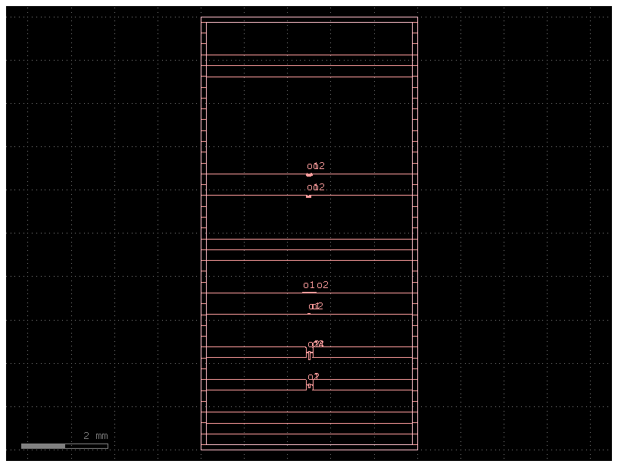
Learning outcome #4 – Notebook section 4. Exercises – Part c)
# =================================================================
# 5. Enrutamiento Óptico
# =================================================================
# ¡CORRECCIÓN AQUÍ! Usando 'o1' y 'o2' en los anillos
rutas_a_crear = [
(mzi_a.ports['o1'], die.ports['IN_6']), (mzi_a.ports['o2'], die.ports['IN_7']),
(mzi_a.ports['o4'], die.ports['OUT_6']), (mzi_a.ports['o3'], die.ports['OUT_7']),
(mzi_b.ports['o1'], die.ports['IN_9']), (mzi_b.ports['o2'], die.ports['IN_10']),
(mzi_b.ports['o4'], die.ports['OUT_9']), (mzi_b.ports['o3'], die.ports['OUT_10']),
(anillo_a.ports['o1'], die.ports['IN_13']), (anillo_a.ports['o2'], die.ports['OUT_13']),
(anillo_b.ports['o1'], die.ports['IN_15']), (anillo_b.ports['o2'], die.ports['OUT_15']),
(espiral_a.ports['o1'], die.ports['IN_24']), (espiral_a.ports['o2'], die.ports['OUT_24']),
(espiral_b.ports['o1'], die.ports['IN_26']), (espiral_b.ports['o2'], die.ports['OUT_26'])
]
for p1, p2 in rutas_a_crear:
gf.routing.route_single(chip, port1=p1, port2=p2, cross_section=seccion_io, allow_width_mismatch=True)
return chip
# Ejecución final
chip_final = ensamblar_chip_completo()
chip_final.plot()
chip_final.show()

Slide 23

Thank you

